Slide 1
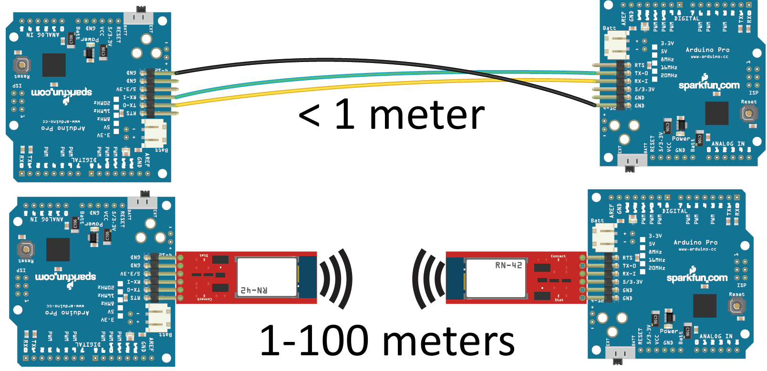
Canal Serial
Vinícius Silva Madureira Pereira
bit.ly/mc271018

Slide 2
Definição
Um canal serial permite a transferência de dados um bit por vez, sequencialmente, de forma síncrona ou assíncrona. É frequentemente utilizado em comunicação de dispositivos a curta distância. Os padrões mais comuns são: EIA RS-232 e USB.
Vinícius Silva Madureira Pereira
bit.ly/mc271018

Slide 3
Conceito
Para verificar se um sensor de nível de água está enviando dados para uma PCB da plataforma Arduino utiliza-se, geralmente, o recurso Serial Monitor do ambiente de desenvolvimento, o qual permite monitorar, enviar e ler dados.
Vinícius Silva Madureira Pereira
bit.ly/mc271018

Slide 4
Contexto
Ao transferir seu programa da IDE Arduino para a PCB com o microcontrolador é utilizada a comunicação serial com o padrão USB, utilizando os pinos 0 e 1, respectivamente, Rx e Tx.
Vinícius Silva Madureira Pereira
bit.ly/mc271018

Slide 5
Características
Taxa de comunicação
Método de conexão:
Síncrono
Assíncrono
Sentido de Transmissão
Tensão
Vinícius Silva Madureira Pereira
bit.ly/mc271018

Slide 6
Terminologia
Rx/Tx
Mestre e escravo
UART
I²C/TWI
RS-232
SPI
USB
Vinícius Silva Madureira Pereira
bit.ly/mc271018

Slide 7
Referências
ROBOCORE. Comparação Entre Protocolos de Comunicação Serial. Disponível em: <https://www.robocore.net/tutoriais/comparacao-entre-protocolos-de-comunicacao-serial.html>. Acesso em: 27 out. 2018.
McROBERTS, M. Arduino Básico. 1 ed. São Paulo: Novatec, 2011. 456 p.
MICROCHIP.COM. AVR Microcontroller Atmega328-328P Datasheet. Disponível em: <http://ww1.microchip.com/downloads/en/DeviceDoc/Atmel-42735-8-bit-AVR-Microcontroller-Atmega328-328P_Datasheet.pdf>. Acesso em: 1° set. 2018.
SOUZA, F. Arduino Uno. Disponível em: <https://www.embarcados.com.br/arduino-uno/>. Acesso em: 1° set. 2018.
Vinícius Silva Madureira Pereira
bit.ly/mc271018

Slide 8

Dúvidas
Vinícius Silva Madureira Pereira
bit.ly/mc271018

Slide 9
Obrigado...
Bom
Fim de semana
para
todos!!!
Vinícius Silva Madureira Pereira
bit.ly/mc271018

